Slide 1

Škola | ZŠ Třeboň, Sokolská 296, 379 01 Třeboň
Autor | Mgr. Zdeňka Pecková
Číslo | VY_32_INOVACE_3432
Název | Georg Friedrich Händel
Téma hodiny | Život a dílo G. F. Händela
Předmět | Hudební výchova
Ročník/y/ | 8. ročník
Anotace | Materiál obsahuje informace o německém barokním skladateli, jeho životě, tvorbě a zajímavostech z jeho života.
Očekávaný výstup | Žáci se seznámí se životem a dílem německého skladatele G. F. Händela.
Druh učebního materiálu | Prezentace

Slide 2
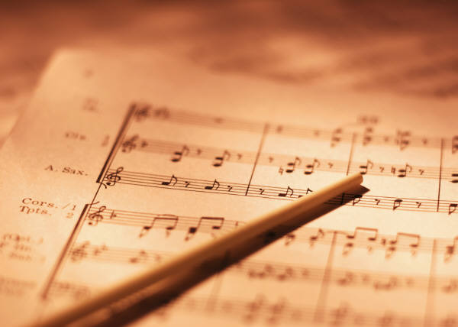
Georg Friedrich Händel
1685 Halle – 1759 Londýn

Slide 3
Základní údaje
Německý hudební skladatel
Žil a skládal v hudebním období baroka
Velkou část života prožil v Anglii
Výborný varhaník, cemballista
Dvorní skladatel, ředitel operního divadla

Slide 4
Raná léta
Otec byl osobním lékařem syna vévody Augusta Saského
Prvním učitelem hudby - varhaník F. W. Zachow
Studuje hru na varhany, cemballo
V Halle varhaníkem, učitelem hudby, řídil pěvecký sbor a skládal pro chrámové účely
Po smrti otce dokončil studium na gymnáziu, studoval práva – studia nedokončil, odešel do Hamburku

Slide 5
Hamburk a Itálie
Do Hamburku v roce 1703
Seznámení s hudebníkem Johannem Mathesonem
Po roztržce s ním v souboji málem zabit
Skládá kantáty, klavírní skladby, opery
Po úpadku opery v Hamburku – odjíždí do Itálie

Slide 6
Pobyt v Itálii
Odjezd do Itálie 1705 na pozvání Giovanni Gastona Medicejského
Lákala jej italská opera
Působil ve Florencii, Neapoli, Benátkách a Římě
Věnoval se skládání a koncertování
Sláva, finanční zabezpečení
Po úspěchu opery Agrippina v Benátkách se vrátil do Německa
Zde krátce dvorním kapelníkem kurfiřta Jiřího z Hannoveru

Slide 7
Anglie
Do Anglie odešel bez souhlasu svého pána Jiřího z Hannoveru, který se později stal anglickým králem
Založil a řídil zde postupně tři operní společnosti
Píše opery, oratoria, kantáty a orchestrální skladby
Sláva, úspěch, bohatství x intriky, faleš, chudoba
Před smrtí oslepl, přestal skládat
Zemřel 1759 v Londýně

Slide 8
Dílo
Opery (44) – Rinaldo, Xerxes, Agrippina
Oratoria – Mesiáš, Samson, Saul
Orchestrální skladby – Vodní hudba, Hudba k ohňostroji

Slide 9
opakování
národnost
hudební nástroj
hudební sloh
města a státy pobytu
nejvýznamnější funkce
oratoria
německá
varhany, cemballo
baroko
Halle, Hamburk, Itálie, Londýn
dvorní skladatel, ředitel opery
Mesiáš, Samson, Saul

Slide 10
Zdroje a prameny
Archiv autora
www.office.microsoft.com

